Slide 1


Slide 2
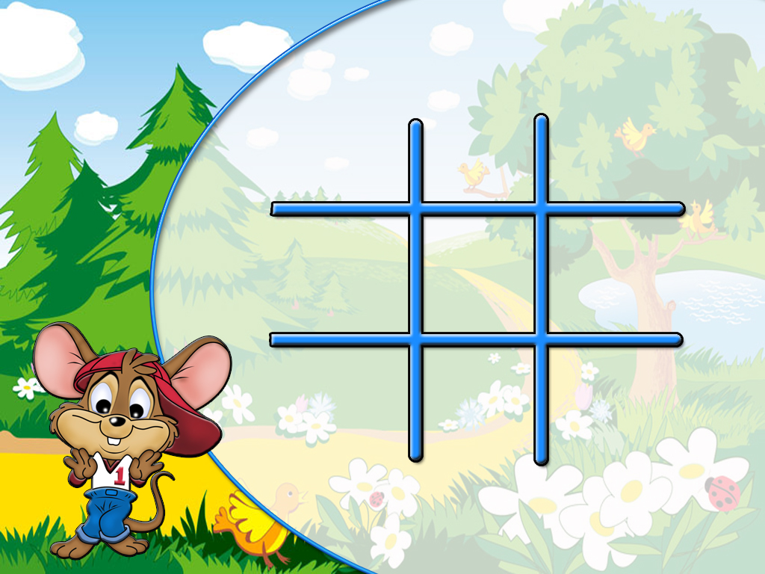














Slide 3


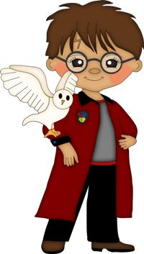
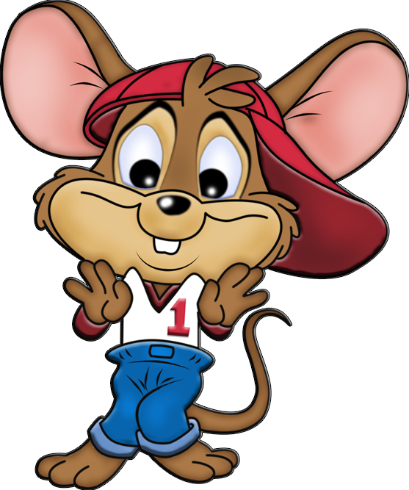
Юный волшебник, у которого есть сова.

Slide 4
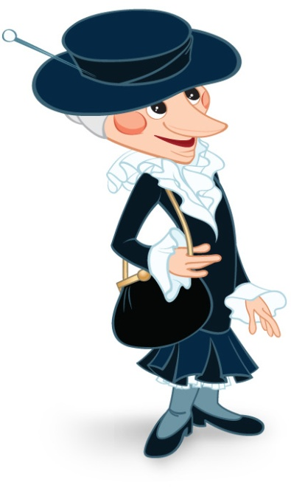
Вредная старуха с крысой.

Slide 5
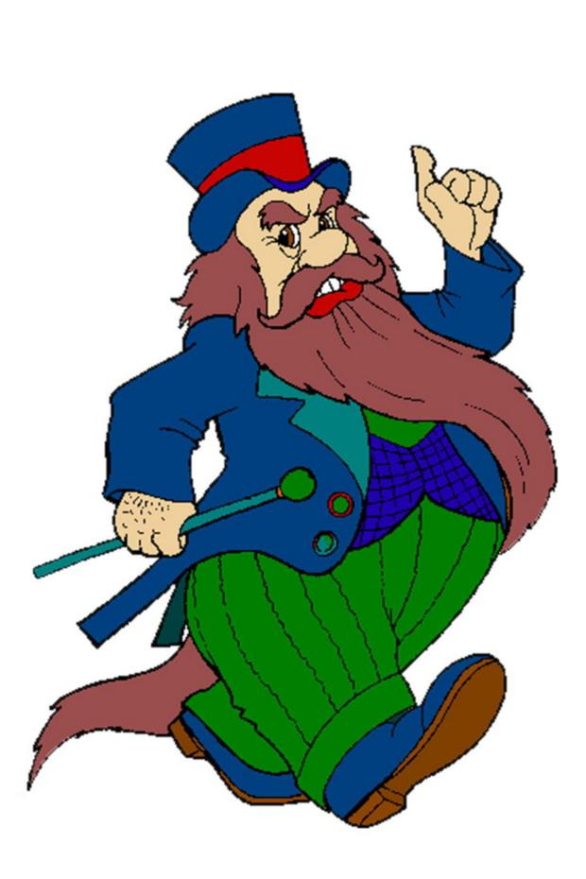
Злой хозяин кукольного театра с длинной бородой.

Slide 6
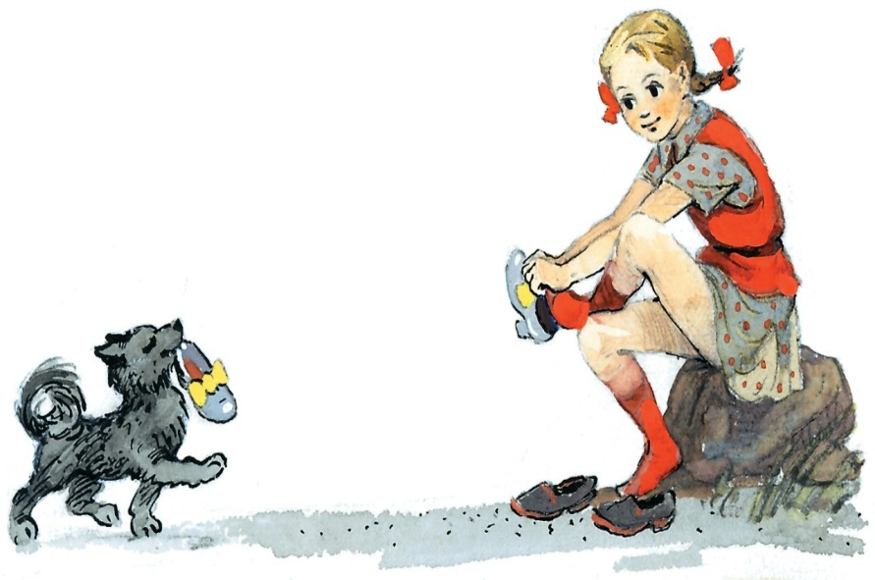
Девочка, которая шла по дороге из желтого кирпича.

Slide 7
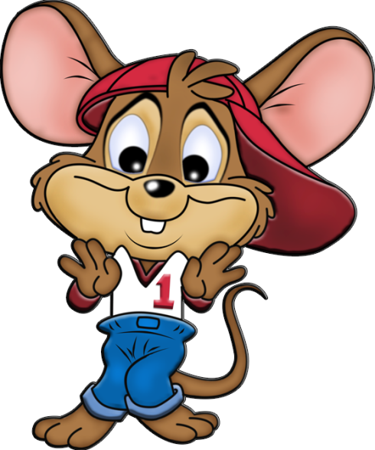
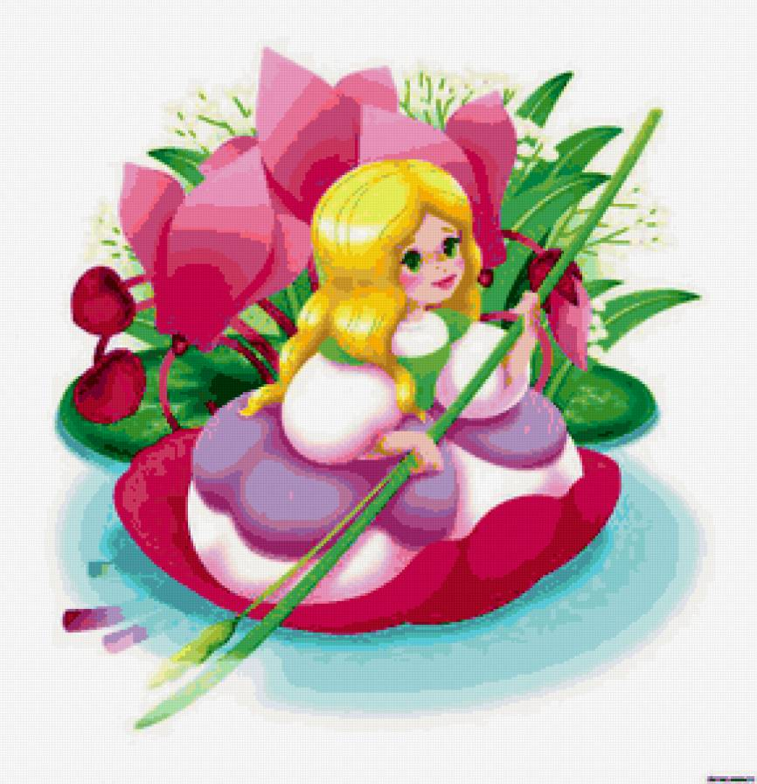
Маленькая девочка, живущая в цветке.

Slide 8
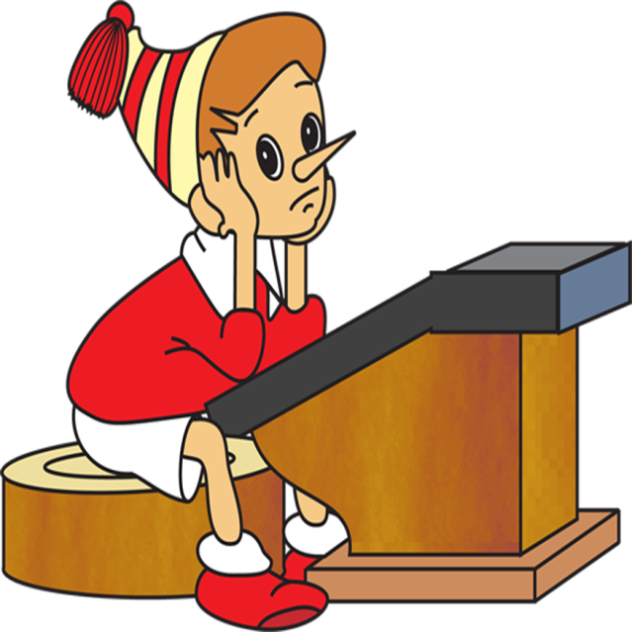
Деревянная кукла с длинным носом.

Slide 9
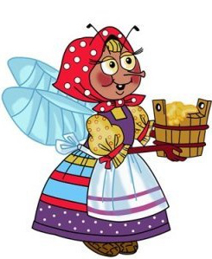
Кто купил на базаре самовар и устроил пир?

Slide 10
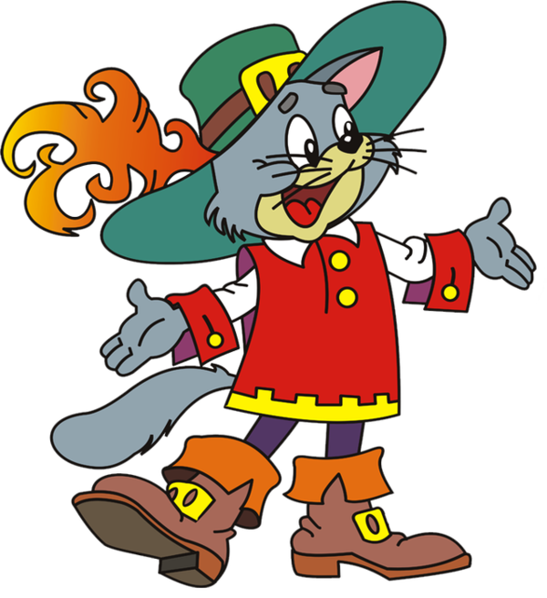
Какое домашнее животное носило обувь?

Slide 11
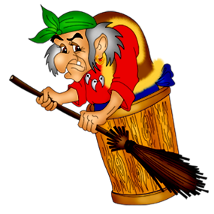
Вредная старуха из русских народных сказок.

